Slide 1
Программирование на языке Python.Продвинутый уровень
Модуль 3. Функции, модули, файлы. Тема 2.1. Работа с модулями
Определение модуля
Модулем в языке Python может быть любой программный файл, который содержит код, включая функции, класс или переменные Python. Таким образом, можно сказать, что любой файл с кодом, сохраненный с расширением(.py), рассматривается как модуль.
Преимущества модулей
Обеспечивается многократное использование программного кода в различных программах за счет сохранения его в файлах с возможностью повторной загрузки и запуска кода столько раз, сколько потребуется;
Разбивается пространство имен программы на отдельные замкнутые пакеты, сводя к минимуму вероятность конфликта имен, поскольку все имена каждого отдельного модуля становятся видимыми в основном пространстве только после импортирования модуля;
Может использоваться для независимой разработки компонентов, а также реализации служб или данных для совместного использования, за счет возможности последующего импортирования множеством клиентов.

Slide 2
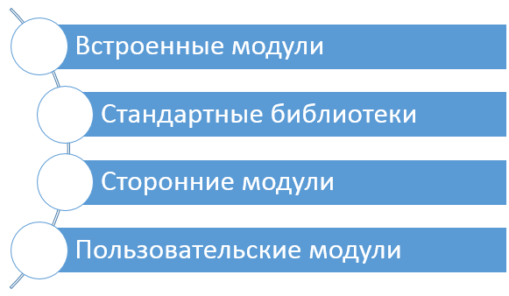
Категории модулей
Основные встроенные модули
Имя модуля | Описание
math | Модуль функций вещественных и комплексных аргументов.
random | Модуль псевдослучайных чисел различных распределений.
time | Модуль текущего времени и преобразования его форматов.
itertools | Модуль функций для работы с итераторами, позволяющими обрабатывать цепочки данных без циклов.
turtle | Модуль для реализации черепашьей графики
Создание модуля
Создания пользовательского модуля практически ничем не отличается от создания обычной программы, так как было сказано ранее, каждая программа на Python также является и модулем. Необходимо лишь убедиться, что у неё установлено расширение .py.

Slide 3
Модуль 3. Функции, модули, файлы. Тема 2.2. Работа с модулями
Пакеты
Пакеты в Python – способ структуризации модулей. Пакет - папка, содержащая модули, другие пакеты и файл __init __.py - инициализация пакета (с версии 3.3 - не обязательно).
Пакеты облегчают программистам процесс разработки приложений за счет возможности выстраивания иерархической структуры каталогов с подпакетами/модулями/подмодулями.
Пакеты используются для эффективной категоризации кода уровня приложения.
Подключение пакета
Подключение пакета аналогично подключению модуля. Кроме того, возможен импорт отдельных модулей пакета, если нет необходимости использовать весь пакет:
import <имя_пакета> Пример: import package_1
или
import <имя_пакета>.<имя_модуля1> Пример: import package_1.module_1

Slide 4
Специальные атрибуты
Специальные атрибуты содержат системную информацию о модуле (путь, имя и др.) и доступны всегда. Рассмотрим некоторые из них:
__name__ - полное имя модуля. Пример: "math" или "os.path".
__doc__ - Строка документации.
__file__ - Полный путь к файлу модуля. Пример: C:\code\task_09\fibonacci.py.
Дополнительные (необязательные) атрибуты могут содержать справочную информацию об авторе, версии модуля и т.д. и имеют следующие обозначения: __author__, __email__, __copyright__, __credits__, __license__, __version__, __maintainer__, __status__.
Внешние пакеты
Также в Python возможен вариант установки внешнего пакета или модуля. Большая часть популярных пакетов может быть найдена в PyPI (Python Package Index). Также множество пакетов Python можно найти на github, и bitbucket, а также в Google Code.
Существуют следующие варианты установки внешних пакетов:
установка из источника; easy_install; | pip; другие способы

